Slide 1
ОСНОВНЫЕ ВОДНО-ЭКОЛОГИЧЕСКИЕ ПРОБЛЕМЫ ОБЬ-ИРТЫШСКОГО БАССЕЙНА
А.В. Пузанов, Д.М. Безматерных,
В.В. Кириллов, В.Ф. Резников
2018 г.
Notes:
Уважаемые коллеги!

Slide 2
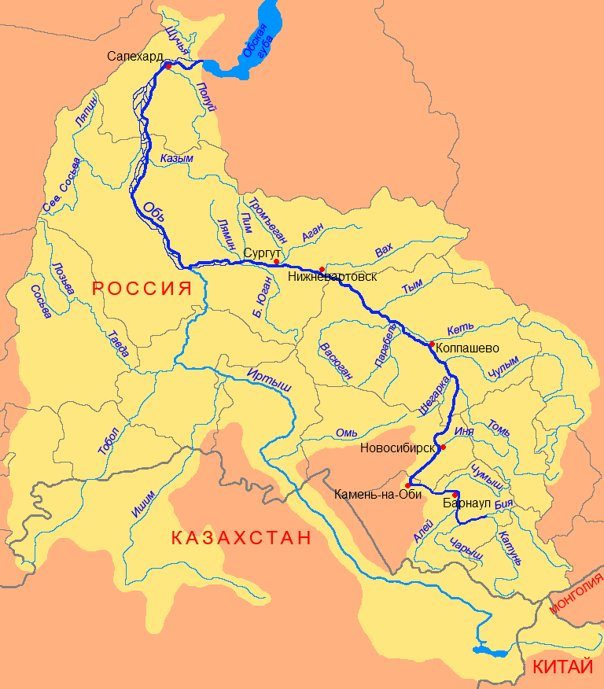
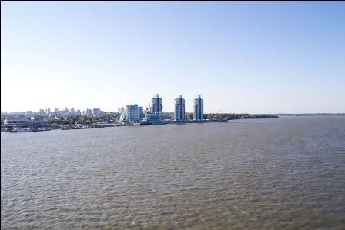
Природные условия в Обь-Иртышском бассейне
Обь в районе г. Барнаула
Основные характеристики
Длина | 3650 км (от слияния Бии и Катуни)
Бассейн | 2 990 000 км²
Расход воды | 12 492 м³/с (287 км от устья)
Notes:
Река Обь – одна из крупнейших на Земле, вместе с Катунью она имеет протяженность более 4000 км, площадь бассейна – около 3 млн км². Ее средний расход в верхнем течении (г. Барнаул) – 1,5 тыс. м³/с, минимальный – 162 м³/с, максимальный – 12,5 тыс. м³/с. Это река продолжительного половодья, что объясняет длительное затопление стариц и проток. Река Обь – одна из крупнейших на Земле, вместе с Катунью она имеет протяженность 4338 км, площадь бассейна – 2990 тыс. км². Среднемноголетний объем речного стока Оби – 403 км³/год, что соответствует слою стока в 134 мм/год. Река пересекает с юга на север территорию Западной Сибири и на всем своем протяжении, кроме истока, Обь представляет собой типично равнинную реку с малыми уклонами и широкой заболоченной долиной, достигающей местами ширины несколько десятков километров.

Slide 3
Основные водно-экологические проблемы
в бассейне Оби
Для бассейна Верхней Оби характерны различные проблемы водообеспечения и водопользования.
Вододефицитные районы бассейна приурочены к его степной части и, в большей степени, относятся к области замкнутого стока Обь-Иртышского междуречья (Кулундинская и Барабинская низменности).
В противоположность этому в ряде районов бассейна Верхней Оби актуальными являются проблемы подтоплений и наводнений, особенно для бассейнов горных и предгорных притоков Оби.
Для трансграничной реки Иртыш характерны проблемы совместного использования ее водных ресурсов Китаем, Казахстаном и Россией.
Практически на всех участках равнинной части бассейна водные объекты по классификации Росгидромета относятся к «загрязненным» – «очень грязным» (р. Обь и ее основные притоки, крупные водоемы), что в основном обусловлено природным особенностями их водосборов.
Нередки случаи сильного загрязнения поверхностных вод бассейна в районах расположения крупных горнодобывающих и промышленных производств, а также населенных пунктов (что характерно для южной части бассейна), или в районах нефтепромыслов (северная часть бассейна).
Notes:
Для Обь-Иртышского бассейна характерны различные острые проблемы водообеспечения и водопользования. Вододефицитные районы бассейна в основном приурочены к его степной части – области замкнутого стока Обь-Иртышского междуречья и некоторым небольшим, но освоенным водосборам восточного склона Уральских гор. В противоположность этому в ряде регионов бассейна Верхней Оби актуальными являются проблемы подтоплений и наводнений. Особенно остро эти проблемы стоят в бассейнах горных и предгорных притоков. Для трансграничной реки Иртыш характерны проблемы совместного использования ее водных ресурсов Китаем, Казахстаном и Россией. Практически на всех участках равнинной части бассейна водные объекты по классификации Росгидромета относятся к «загрязненным» – «очень грязным» (р. Обь и ее основные притоки, крупные водоемы), что в основном обусловлено природным особенностями их водосборов. Однако нередки случая сильного загрязнения поверхностных вод бассейна в районах расположения крупных горнодобывающих и промышленных производств, а также населенных пунктов (что характерно для южной части бассейна), или в районах нефтепромыслов (северная часть бассейна). В ОИБ также находятся несколько районов падения отделяемых частей ракет-носителей, запускаемых с космодрома «Байконур»

Slide 4
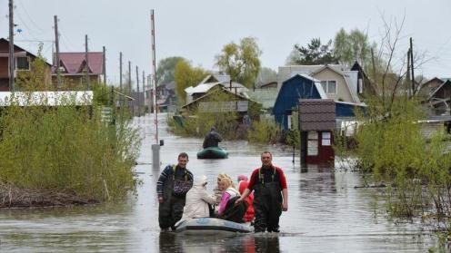
Опасные гидрологические явления
Для водных объектов бассейна Оби и Иртыша характерны следующие гидрологические и гидрогеологические опасные процессы и явления:
- наводнения (затопления территорий);
- опасные изменения уровня грунтовых вод: экстремально низкий уровень грунтовых вод и экстремально высокий уровень грунтовых вод (подтопление);
- маловодья;
- негативные русловые процессы;
- переработка берегов водохранилищ.
Пузанов А.В., Зиновьев А.Т., Безматерных Д.М., Резников В.Ф., Трошкин Д.Н. Опасные гидрологические явления в бассейне Верхней Оби: современные тенденции и прогнозирование // Водное хозяйство России: проблемы, технологии, управление. – 2018. – № 4. – С. 69-77.
Notes:
Для водных объектов бассейна Оби и Иртыша характерны следующие гидрологические и гидрогеологические опасные процессы и явления: наводнения (затопления территорий); опасные изменения уровня грунтовых вод: экстремально низкий уровень грунтовых вод и экстремально высокий уровень грунтовых вод (подтопление); маловодья; негативные русловые процессы; переработка берегов водохранилищ.

Slide 5
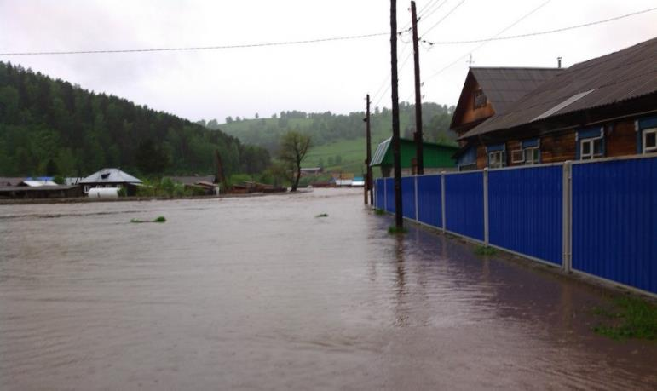
Катастрофический дождевой паводок на Алтае в 2014 г.
Особенности гидрологического режима обусловливают возникновение чрезвычайных ситуаций в бассейне Верхней Оби, вероятность которых оценивается как наиболее высокая для наводнений, вызванных половодьями и паводками.
Горно-Алтайский филиал ИВЭП СО РАН
Опасные гидрологические ситуации в 2014 и 2018 гг. сформировались в результате сочетания аномальных гидрометеорологических условий: положительной температурной аномалии, вызвавшей таяние снега и ледников в горах и формированием аномальной по объему, площади и продолжительности зоны дождевых осадков в бассейне Верхней Оби.
5
Notes:
Опасные гидрологические явления представляют значительную угрозу жизни населения и экономике юго-западных регионов Сибирского федерального округа. Особенности гидрологического режима обусловливают возникновение чрезвычайных ситуаций в бассейне Верхней Оби, вероятность которых оценивается как наиболее высокая для наводнений, вызванных половодьями и паводками. Например, в 2014 и 2018 гг. имели место чрезвычайные гидрологические ситуации, обусловленные экстремальным, сложно прогнозируемым весенним паводком с расходами воды редкой повторяемости . Эти опасные гидрологические ситуации сформировались в результате сочетания аномальных гидрометеорологических условий: положительной температурной аномалии, вызвавшей таяние снега и ледников в горах и формированием аномальной по объему, площади и продолжительности зоны дождевых осадков в бассейне Верхней Оби. Русловые процессы, выражающиеся в изменении плановых очертаний русел, вертикальных отметок дна, смещении аллювиальных форм руслового рельефа также могут сопровождаться опасными проявлениями.

Slide 6
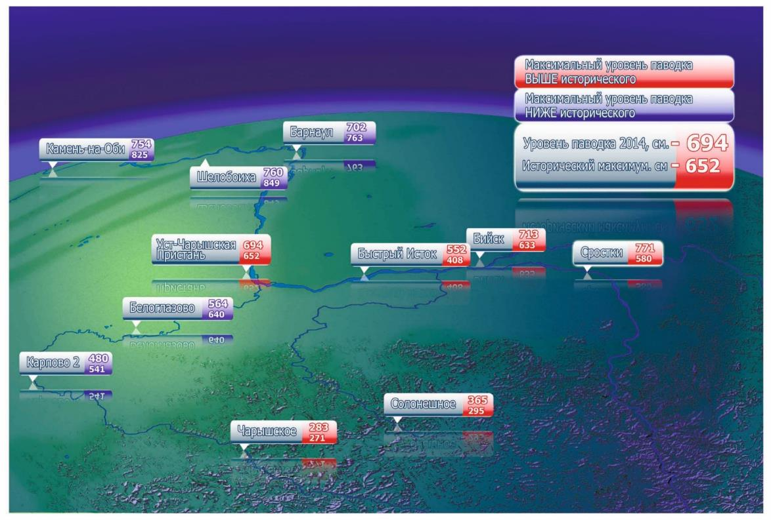
Катастрофический дождевой паводок в 2014 г.
С начала инструментальных наблюдений на реках бассейна Верхней Оби самые крупные наводнения фиксировались в 1920, 1928, 1937, 1954, 1958, 1969, 2010, 2014, 2018 годах.
2014 г.
Ход уровней паводковой волны по постам рек Катунь, Бия и Обь
Notes:
По масштабам проявления произошедшие паводки в 2014 г. классифицировались как природные чрезвычайные ситуации федерального характера. В ряде территорий был введен режим чрезвычайной ситуации.
С начала инструментальных наблюдений на реках бассейна Верхней Оби самые крупные наводнения фиксировались в 1920, 1928, 1937, 1954, 1958, 1969, 2010 годах.

Slide 7
Современные тенденции
Риск наводнений и иного негативного воздействия вод будет сохраняться и усиливаться в будущем:
- в связи с учащением опасных гидрологических явлений из-за природно-климатических изменений последних лет;
- продолжающимся антропогенным освоением периодически подтапливаемых территорий;
- недостаточной надежностью прогнозирования гидрологических процессов.
Чемальская ГЭС во время паводка 2014 г.
Размыв ж/д насыпи во время паводка 2014 г.
Notes:
Риск наводнений и иного негативного воздействия вод будет сохраняться и усиливаться в будущем:
- в связи с учащением опасных гидрологических явлений из-за природно-климатических изменений последних лет;
- продолжающимся антропогенным освоением периодически подтапливаемых территорий;
- недостаточной надежностью прогнозирования гидрологических процессов.

Slide 8
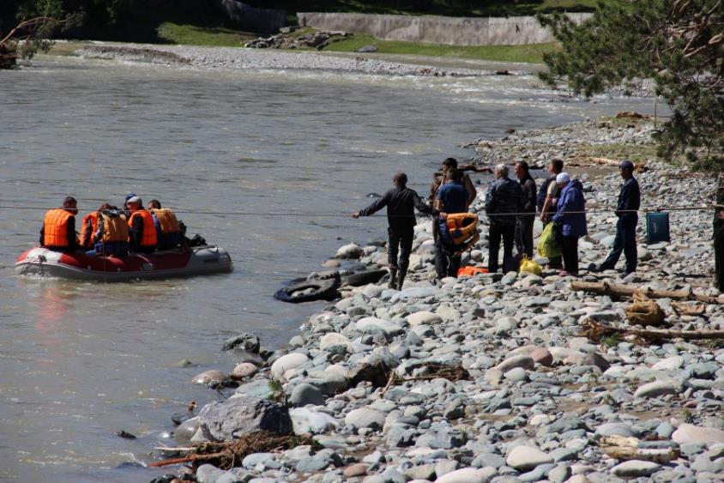
Подходы в прогнозировании опасных гидрологических явлений, реализуемые в ИВЭП СО РАН
классические гидрологические стохастические исследования;
изучение процессов формирования стока в бассейне на основе ландшафтного подхода;
разработка дистанционных микроволновых методов космического мониторинга предвестников опасных гидрологических явлений;
математическое моделирование волн половодий и паводков.
Пузанов А.В., Зиновьев А.Т., Безматерных Д.М., Резников В.Ф., Трошкин Д.Н. Опасные гидрологические явления в бассейне Верхней Оби: современные тенденции и прогнозирование // Водное хозяйство России: проблемы, технологии, управление. – 2018. – № 4. – С. 69-77.
Notes:
Прогнозирование природных катастрофических процессов, изучение их динамики является важной задачей, для решения которой используются различные методы. В ИВЭП СО РАН развиваются следующее научные подходы в прогнозировании опасных гидрологических явлений: классические гидрологические стохастические исследования; изучение процессов формирования стока в бассейне на основе ландшафтного подхода; математическое моделирование волн половодий и паводков; разработка дистанционных микроволновых методов космического мониторинга предвестников опасных гидрологических явлений.

Slide 9
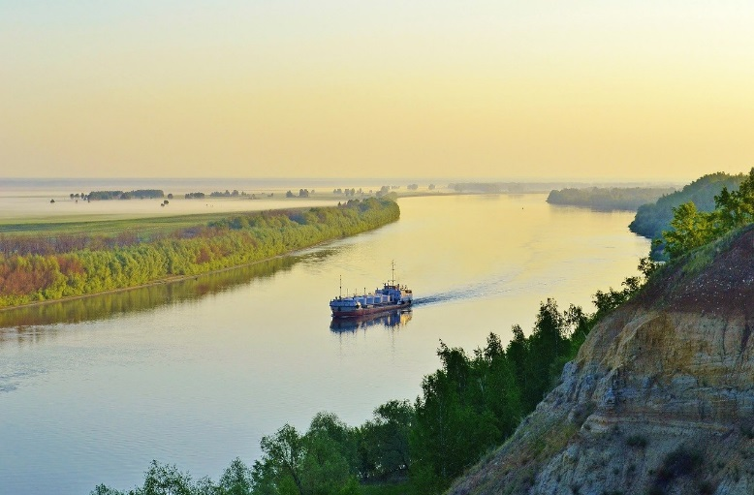
Трансграничные проблемы
Остаются нерешенными вопросы институционального регулирования водопользования в Обь-Иртышском бассейне.
Нет согласованных лимитов вододеления, что особенно актуально в маловодные годы и сезоны.
Установлено, что существенное значение в формировании качества вод р. Иртыш имеет трансграничное поступление загрязняющих вещества из Казахстана.
Большая часть водосбора р. Иртыш и ее правых притоков подвержена значительному антропогенному воздействию.
Для воды р. Иртыш и ее притоков универсальными элементами – индикаторами промышленного загрязнения являются медь, цинк, свинец, хром.
Содержание указанных тяжелых металлов превышает ПДКрх практически на всем протяжении р. Иртыш и ее правых притоков. В воде р. Ишим (приток Иртыша) превышение ПДКрх химических элементов в пограничном с территорией России регионе Казахстана характерно только для железа.
Приоритетными загрязняющими веществами воды р. Ишим являются железо общее, сульфаты, никель, нефтепродукты.
Современное состояние водных ресурсов и функционирование водохозяйственного комплекса бассейна Оби и Иртыша / отв. ред. Ю.И. Винокуров, А.В. Пузанов, Д.М. Безматерных; ИВЭП СО РАН. – Новосибирск: Изд-во СО РАН, 2012. – 236 с.
Река
Иртыш
Notes:
Трансграничный характер Иртыша и его притоков Ишима и Тобола также в значительной мере определяет экологическую ситуацию в бассейне. Остаются нерешенными вопросы институционального регулирования водопользования в межнациональных и межрегиональных сегментах водохозяйственной системы бассейна. Нет согласованных лимитов вододеления, что особенно актуально в маловодные годы и сезоны; нет и жестко согласованных графиков попусков трансграничных вод с учетом безопасного функционирования имеющихся ГТС и водохозяйственных систем.
Установлено, что существенное значение в формировании качества вод р. Иртыш имеет трансграничное поступление загрязняющих вещества из Казахстана. Большая часть водосбора р. Иртыш и ее правых притоков подвержена значительному антропогенному воздействию. Для воды р. Иртыш и ее притоков универсальными элементами – индикаторами промышленного загрязнения являются медь, цинк, свинец, хром. Содержание указанных тяжелых металлов превышает ПДКр.х. практически на всем протяжении р. Иртыш и ее правых притоков. В воде р. Ишим превышение ПДКр.х. химических элементов в пограничном с территорией России регионе Казахстана характерно только для железа. Приоритетными загрязняющими веществами воды р. Ишим являются железо общее, сульфаты, никель, нефтепродукты.

Slide 10
Перераспределение речного стока
Неравномерное обеспечение населения и экономики СССР водными ресурсами предопределило разработку в 1970-х годах проектов внутрибассейновых и межбассейновых перераспределений речного стока.
К реализованным внутрибассейновым переброскам водного стока в бассейне Верхней Оби относятся Кулундинский канал и Чарышский групповой водопровод. Периодически происходит возврат к рассмотрению ряда проектов внутрибассейновой и межбассейновой переброски.
В прошлом также рассматривались разные проекты перебросок водных ресурсов сибирских рек в бассейн р. Иртыш. Эти проекты широко обсуждались, но в итоге не были приняты к реализации.
В мае 2016 г. министр сельского хозяйства РФ А.Н. Ткачев сделал предложение о переброске части стока верховий р. Обь (70 млн м³) через территорию Казахстана в засушливые районы Синьцзян-Уйгурского автономного района КНР путем развития инженерной инфраструктуры двух гидротехнических объектов – Гилевского водохранилища и Кулундинского магистрального канала в Алтайском крае.
В настоящее время Казахстанской стороной для компенсации объема изъятия стока р. Черный Иртыш в Китае предложена схема использования стока российских рек по Верхне-Катунскому направлению, исключающая сооружение крупных водохранилищ и ориентированная на тоннельный (либо насосный) вариант преодоления водораздела (в рамках Межгосударственного водно-экологического консорциума «Иртыш»).
Notes:
Неравномерное обеспечение населения и экономики СССР водными ресурсами предопределило разработку в 1970-х годах проектов внутрибассейновых и межбассейновых перераспределений речного стока . К реализованным внутрибассейновым переброскам водного стока в бассейне Верхней Оби относятся Кулундинский канал и Чарышский групповой водопровод. В прошлом также рассматривались разные проекты перебросок водных ресурсов сибирских рек в бассейн р. Иртыш. Эти проекты широко обсуждались, но в итоге не были приняты к реализации. В 2016 г. министр сельского хозяйства РФ А.Н. Ткачев сделал предложение о переброске части стока верховий р. Обь (70 млн м³) через территорию Казахстана в засушливые районы Синьцзян-Уйгурского автономного района Китайской народной республики путем развития инженерной инфраструктуры двух гидротехнических объектов – Гилевского водохранилища и Кулундинского магистрального канала в Алтайском крае. Данный проект далеко не однозначен. Возможно это позволяет снять риски весеннего паводка в бассейне верхней Оби и повысить водность в бассейне р. Иртыш, но его эффективность не обоснована. В настоящее время Казахстанской стороной для компенсации объема изъятия стока р. Черный Иртыш в Китае предложена схема взаимовыгодного использования стока российских рек по Верхне-Катунскому направлению, исключающая сооружение крупных водохранилищ и ориентированная на тоннельный (либо насосный) вариант преодоления водораздела.

Slide 11
Варианты перераспределения стока в Обь-Иртышском бассейне
Notes:
Варианты перераспределения стока в Обь-Иртышском бассейне, предложенные казахской стороной.
Предложенный казахстанской стороной проект переброски вод из бассейна р. Катунь является эскизным и пока не отличается глубиной проработки гидрологических и экологических проблем. Использованные в нем гидрологические параметры по бассейну Катуни устарели. Следует отметить, что в условиях глобальных и региональных изменений климата на различных участках бассейна Оби за последние десятилетия наблюдаются существенные изменения водности рек. Целесообразно провести комплексные мониторинговые исследования в бассейне р. Катунь с целью получения натурных данных о современном состоянии и динамике основных компонентов водных и прилегающих наземных экосистем. После этого, с учетом полученных актуальных и подробных данных, можно будет выполнить моделирование изменений гидрологических и экологических условий в бассейне Верхней Оби при различных вариантах реализации данного проекта переброски.

Slide 12
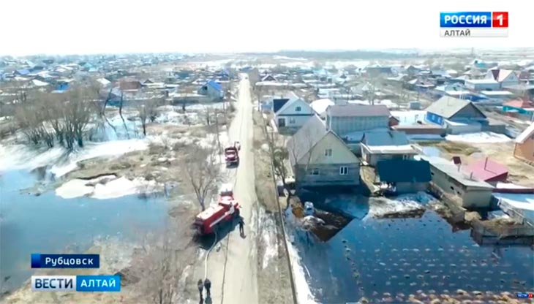
Подтопление населенных пунктов и объектов инфраструктуры талыми и грунтовыми водами
В последнее время важной водно-экологической проблемой в бассейне Верхней Оби является подтопление населенных пунктов, объектов инфраструктурного обустройства территорий. В 2016–2017 гг. наиболее остро эта проблема проявилась в степных района Алтайского края, а также в городах Горняке и Рубцовске, где практически на всей территории грунтовые воды подтопили подвалы домов, подполья, отдельные улицы, золоотвалы ТЭЦ.
Основными причинами подъема грунтовых вод и подтопления населенных пунктов и объектов инфраструктуры в бассейне Верхней Оби являются природные факторы, нарушение естественного подземного и поверхностного стоков в результате непродуманного строительства жилых и инфраструктурных объектов.
Notes:
В последнее время важной водно-экологической проблемой в бассейне Верхней Оби является подтопление населенных пунктов, объектов инфраструктурного обустройства территорий. В 2016–2017 гг. наиболее остро эта проблема проявилась в степных района х Алтайского края (селах Шипуново и Поспелиха), а также в городах Горняке и Рубцовске, где практически на всей территории грунтовые воды подтопили подвалы домов, подполья, отдельные улицы, золоотвалы ТЭЦ.
Основными причинами подъема грунтовых вод и подтопления населенных пунктов и объектов инфраструктуры в бассейне Верхней Оби являются природные факторы, нарушение естественного подземного и поверхностного стоков в результате непродуманного строительства жилых и инфраструктурных объектов.

Slide 13
Загрязнение водных объектов
Приоритетными загрязняющими веществами рек Обь-Иртышского бассейна являются ионы аммоний, фосфаты, нитриты, органические вещества фенолы, нефтепродукты. Среди тяжелых металлов превышения допустимых концентраций (для рыбохозяйственных водоемов) наблюдаются для железа и меди на всех ВХУ, для марганца и цинка, преимущественно, в районах Средней и Нижней Оби.
Оценка качества поверхностных вод Обь-Иртышского бассейна по классам загрязнения
Интервалы варьирования УКИЗВ* и его средние значения для разных участков Обь-Иртышского бассейн
Участок бассейна | УКИЗВ
 | min | max | средн.
Верхняя Обь | 1,14 | 6,05 | 3,45
Средняя Обь | 1,74 | 6,28 | 3,46
Нижняя Обь | 2,73 | 4,83 | 3,95
* Удельный комбинаторный индекс загрязнения вод
Notes:
Многолетнее функционирование в бассейнах рек Оби и Иртыша крупнейших в России радиохимических, угледобывающих, металлургических, нефтехимических, нефте- и газодобывающих производств локально привело к радиоактивному, химическому и биологическому загрязнению вод и донных отложений рек, озер, болот и искусственных водоемов, подземных горизонтов. Проблемы качества воды в большей степени характерны для крупных промышленных центров, водоснабжение которых главным образом осуществляется за счет поверхностных водных источников. Приоритетными загрязняющими веществами рек Обь-Иртышского бассейна являются ионы аммоний, фосфаты, нитриты, органические вещества фенолы, нефтепродукты. Среди тяжелых металлов превышения допустимых концентраций (для рыбохозяйственных водоемов) наблюдаются для железа и меди на всех ВХУ, для марганца и цинка, преимущественно, в районах Средней и Нижней Оби.

Slide 14
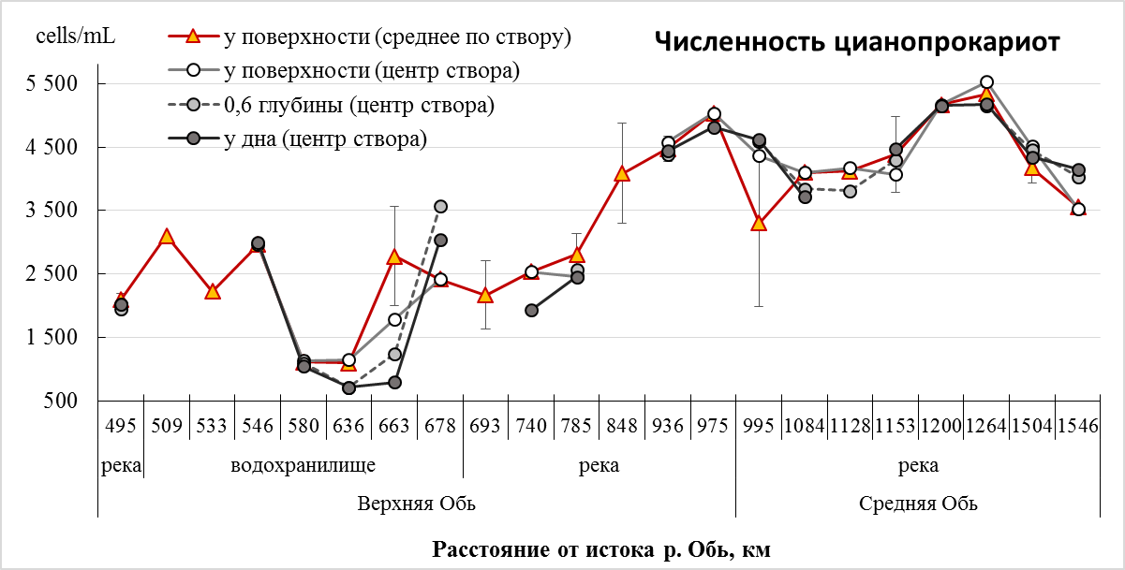
Некоторые результаты комплексных экспедиционных
водно-экологических исследований
в бассейне реки Оби в 2017 г.
Пузанов А.В., Безматерных Д.М., Винокуров Ю.И., Зиновьев А.Т., Кириллов В.В., Красноярова Б.А., Рыбкина И.Д., Котовщиков А.В., Дьяченко А.В. Современное состояние и экологические проблемы Обь-Иртышского бассейна // Водное хозяйство России: проблемы, технологии, управление. – 2017. – № 6. – С. 106-118.
Notes:
Далее - несколько гидробиологических результатов ИВЭП СО РАН, полученных в ходе комплексных экспедиционных водно-экологических исследований в бассейне реки Оби в 2017 г.
Численность цианопрокариот (синезеленых водорослей) вдоль по течению р. Оби на том же участке Оби. Эти водоросли являются индикаторами содержания в воде органических загрязняющих веществ. Некоторые виды цианопрокариот являются продуцентами опасных токсинов.

Slide 15
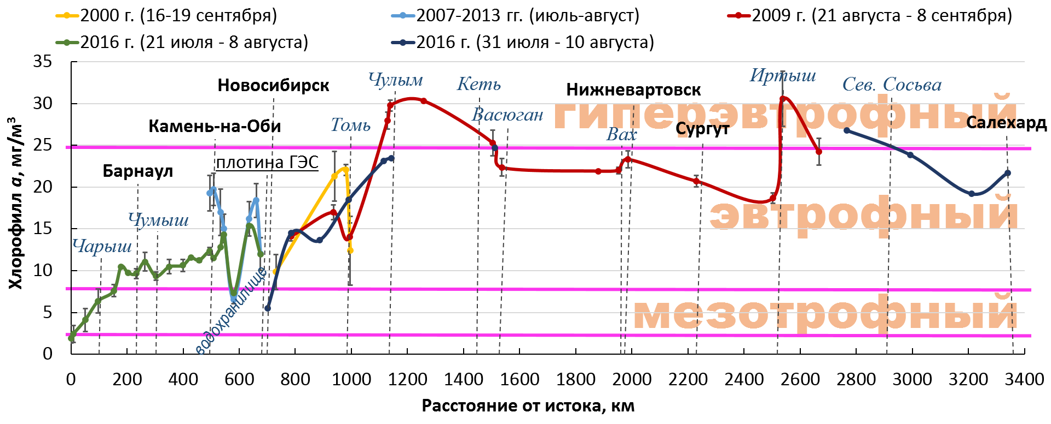
Содержание хлорофилла а в реке Обь от истока до устья
Максимумы содержания хлорофилл а обусловлены загрязнением на участках ниже поступления стоков г. Новосибирска и ниже впадения р. Томь, а также впадением крупнейших притоков – Чулым и Иртыш. Минимумы наблюдаются в средней части зарегулированного участке реки, а также под влиянием притоков заболоченными водосборами (Кеть, Васюган). В целом, в реке Обь практически на всем протяжении поддерживается высокий уровень развития фитопланктона, что указывает на высокий трофический статус и самоочищающую способность реки
(Пузанов и др., 2017).
Notes:
Изучение гидробиологического режима р. Оби показало, что максимумы содержания хлорофилла а (индикатора развития фитопланктона) обусловлены загрязнением на участках ниже поступления стоков г. Новосибирска и ниже впадения р. Томь, а также впадением крупнейших притоков – Чулым и Иртыш. Минимумы наблюдаются в средней части зарегулированного участке реки, а также под влиянием притоков заболоченными водосборами (Кеть, Васюган). В целом, в реке Обь практически на всем протяжении поддерживается высокий уровень развития фитопланктона, что указывает на высокий трофический статус и самоочищающую способность реки.

Slide 16
Характеристика самоочищающей способности
Оценка условий самоочищения р. Обь
Факторы самоочищения | Значение | Условия самоочищения
Интенсивность перемешивания | равнинная река | слабая интенсивность перемешивания
Температура воды в летний период | около 17^{о} С | средний класс самоочищения
Разбавляющая способность (норма среднегодового расхода воды ) | >1000 м³/с (слияние Бии и Катуни) | очень крупная река
 | >12 000 м3/с (у Салехарда) | крупнейшая река
Интегральные условия самоочищения | – верхнее течение | очень хорошие условия самоочищения
 | – нижнее течение | хорошие условия самоочищения
Биологические факторы и показатели самоочищения р. Обь
По условиям самоочищения р. Обь в период открытой воды на всем протяжении течения характеризуется высокими потенциалом и интенсивностью самоочищения; наблюдается снижение интенсивности самоочищения в подледный период, особенно в условиях поступления с заболоченного водосбора на участке Средней Оби вод (Кириллов и др., 2010)
Notes:
Экосистема реки Обь обладает значительной способностью к самоочищению. Происходящие в ней изменения по характеру обратимы, однако на наиболее загрязненных участках существует угроза перехода в кризисное состояние. Такие участки отмечаются ниже по течению крупных городов и промышленных центров. Вместе с тем загрязнение проявляется здесь локально и не имеет повсеместного распространения. Поэтому в целом выполненная оценка состояния водных объектов бассейна по гидрохимическим и гидробиологическим показателям свидетельствует о благополучной экологической обстановке. По условиям самоочищения за счет разбавляющей способности, интенсивности трансформации загрязняющих веществ, температуры и цветности воды, уровня развития планктона и бентоса, а также по содержанию растворенного в воде кислорода, биогенных и органических веществ, результатам биоиндикации р. Обь в период открытой воды на всем протяжении течения характеризуется высокими потенциалом и интенсивностью самоочищения вследствие взаимодействия физических, химических и биологических процессов. Наблюдается снижение интенсивности самоочищения в подледный период, особенно в условиях поступления с заболоченного водосбора на участке Средней Оби вод, обогащенных органическими веществами, что определяет дефицит кислорода и значительные изменения экосистемы реки, включая заморы рыб

Slide 17
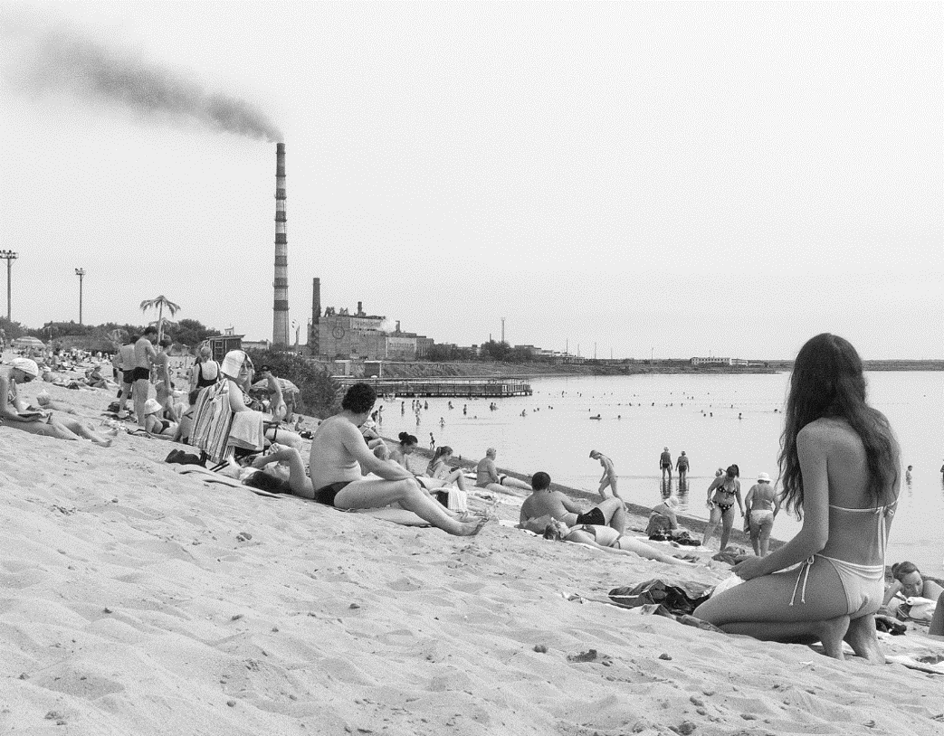
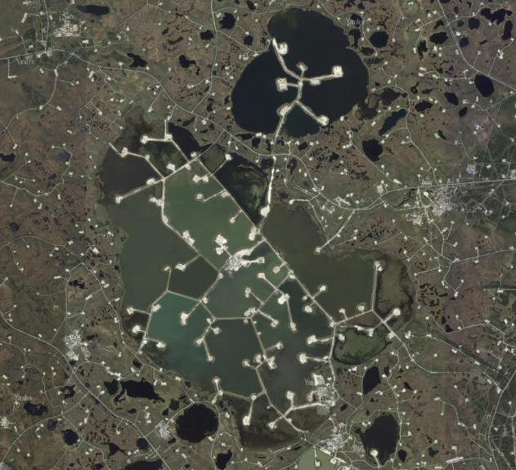
Примеры локальных проявлений
сильного антропогенного воздействия
Озеро Большое Яровое
Озеро Самотлор
Notes:
Примеры локальных проявлений
сильного антропогенного воздействия: оз. Б. Яровое и Самотлор

Slide 18
Основные выводы
Для территории Обь-Иртышского бассейна присущи такие проблемы и ситуации, как наводнения, подтопления, маловодья, негативные русловые и береговые процессы, загрязнение вод.
Выявлена ассиметрия водно-экологических проблем, когда для отдельных участков бассейна характерен дефицит водных ресурсов, для других – при избытке водных ресурсов – актуальны регулярно повторяющиеся процессы весенних подтоплений и наводнений.
В значительной мере экологическую ситуацию в Обь-Иртышском бассейне осложняет трансграничный характер Иртыша и его притоков.
Многолетнее функционирование в бассейне крупнейших в России нефте- и газодобывающих комплексов, горнорудных и промышленных предприятий привело к локальному загрязнению многих водных объектов, но значительный потенциал самоочищения крупных водотоков предотвращает негативное воздействие этих загрязнений на нижележащие участки бассейна.
Notes:
Для территории Обь-Иртышского бассейна присущи такие проблемы и ситуации, как наводнения, подтопления, маловодья, негативные русловые и береговые процессы, загрязнение вод.
Выявлена ассиметрия водно-экологических проблем, когда для отдельных участков бассейна характерен дефицит водных ресурсов, для других – при избытке водных ресурсов – актуальны регулярно повторяющиеся процессы весенних подтоплений и наводнений.
В значительной мере экологическую ситуацию в Обь-Иртышском бассейне осложняет трансграничный характер Иртыша и его притоков.
Многолетнее функционирование в бассейне крупнейших в России нефте- и газодобывающих комплексов, горнорудных и промышленных предприятий привело к локальному загрязнению многих водных объектов, но значительный потенциал самоочищения крупных водотоков предотвращает негативное воздействие этих загрязнений на нижележащие участки бассейна.

Slide 19
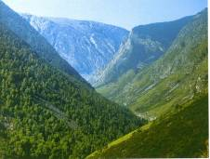
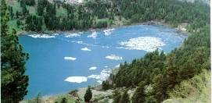
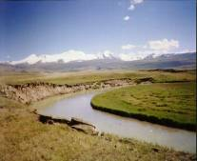
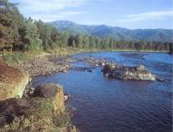
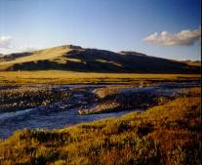
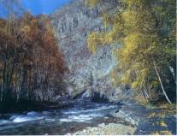
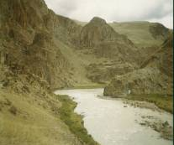
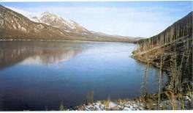
БЛАГОДАРЮ
ЗА ВНИМАНИЕ!
Notes:
БЛАГОДАРЮ ЗА ВНИМАНИЕ!

